Slide 1
§ 2-3. Беларусь в период Отечественной войны 1812 г. (ч. 1)

Slide 2
Д/З
Вариант 1 | Вариант 2
1. Перечислите губернии, созданные на территории Беларуси в начале XIX в. | 1. С чем связан рост количества евреев в Беларуси?
2. Охарактеризуйте политику российских властей в отношении шляхты | 2. Перечислите изменения в экономической жизни деревни
3. «Рекрутская повинность» это… | 3. «Подушный налог» это…
4. Император Российской империи в начале XIX в. | 4. Император Российской империи в начале XIX в.

Slide 3
План урока
1. Ситуация в Беларуси накануне войны
2. Причины войны и силы сторон
3. Ход боевых действий

Slide 4
Ситуация в Беларуси накануне войны

Slide 5
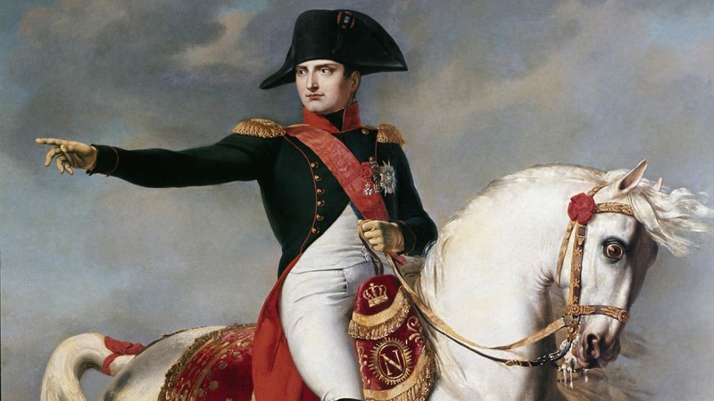
Наполеон Бонапарт

Slide 6
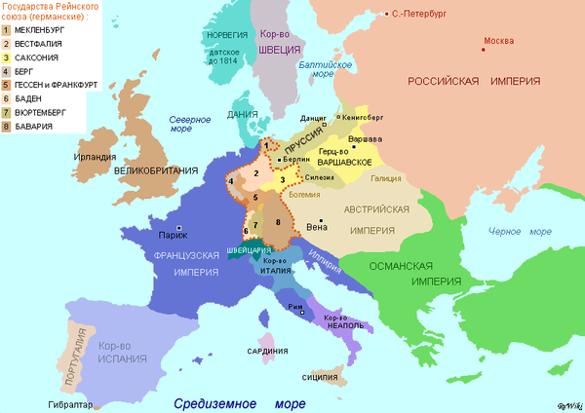

Slide 7
Требования местных жителей
Шляхта требовала восстановить их права и привилегии
Шляхта хотел получить как минимум автономию, как максимум восстановить ВКЛ
Горожане стремились вернуть магдебургское правое
Крестьяне желали отмены крепостного права
Духовенство восстановления прежнего положения униатской и католической церкви

Slide 8
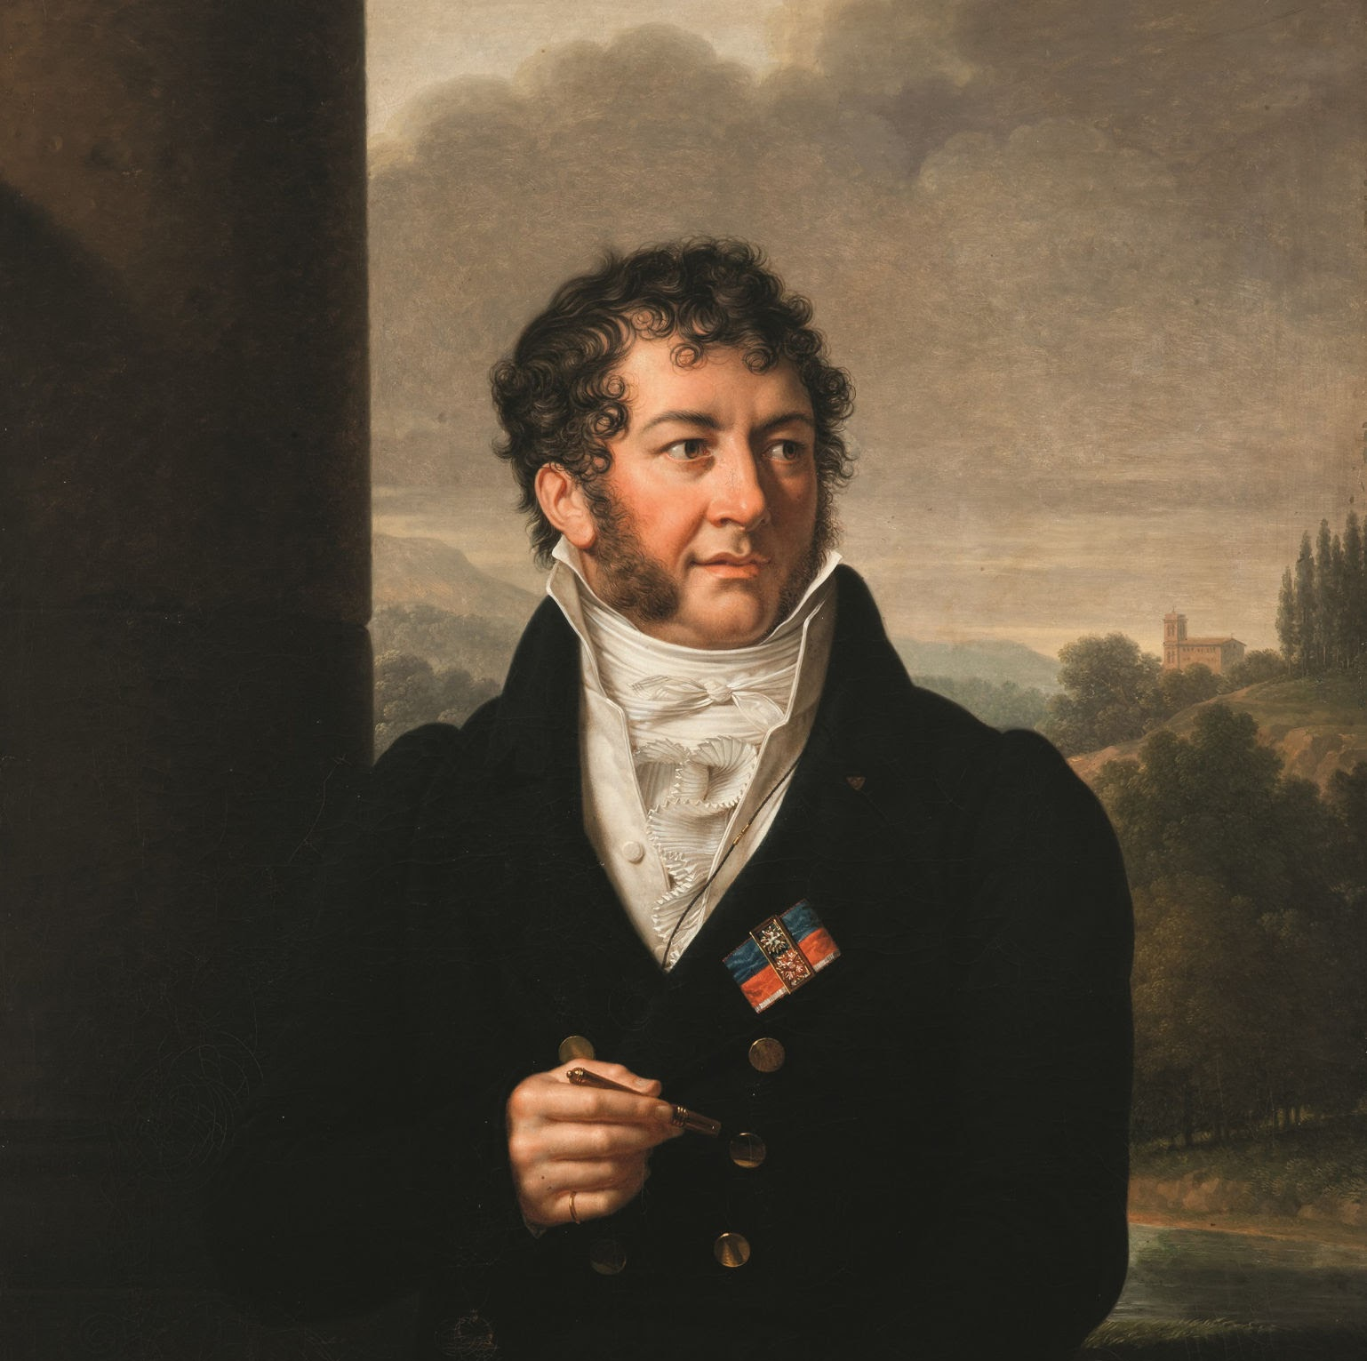
Михаил Клеофас Огинский
Автор "Положения о правлении автономным ВКЛ“ (План Огинского), выходец из польско-литтовского княжеского рода, сенатор Российской империи

Slide 9
Основные положения плана Огинского
Великое Княжество Литовское получит автономию в пределах Беларуси и Литы
Самоуправление
Сохранение прав и привилегий жителей ВКЛ

Slide 10
2. Причины войны и силы сторон

Slide 11
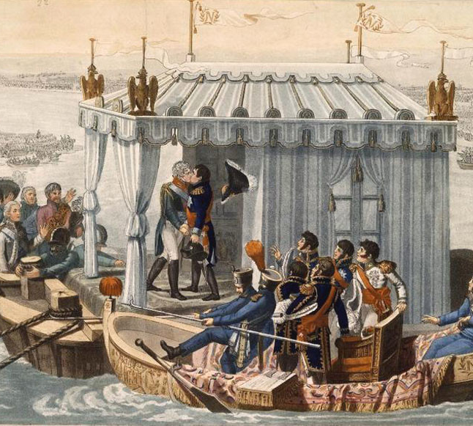
Причины войны
Несоблюдение Россией условий Тильзитского мира 1807 г.
Нежелание Александра 1 выдать свою сестру замуж за Наполеона
Желание французского императора владеть Европой

Slide 12
Силы сторон
 | Франция | Россия
Пехота | 492 тыс. | 405 тыс.
Кавалерия | 96 тыс. | 75 тыс.
Артиллерия | около 30 тыс. | 40 тыс.
Всего: | 618 тыс. | 520 тыс.

Slide 13
3. Ход боевых действий

Slide 14
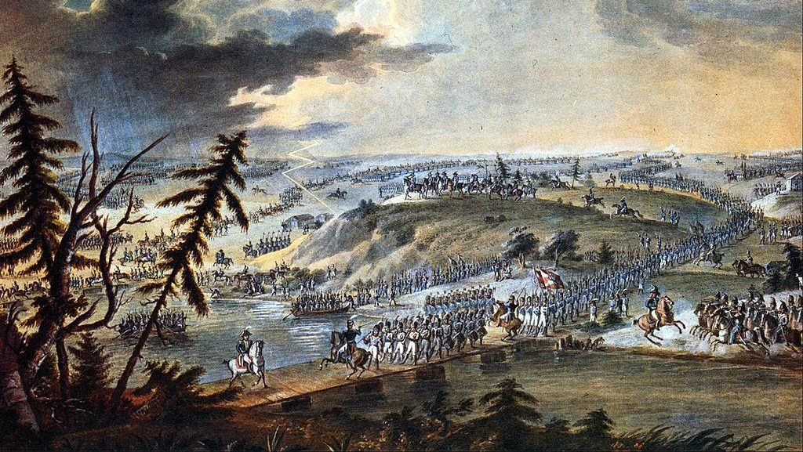
Переправа через Неман 12 июня 1812 г.

Slide 15
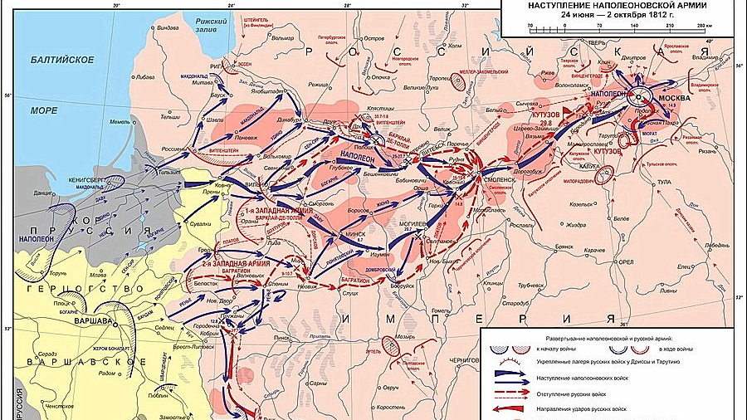

Slide 16
Основные события
12 (24) июня - начала боевых действий
11 июля - битва под Салтановкой. Замедлили продвижение французских войск
15 июля - битва под Кобрином. Первая значительная победа русских войск
18 июля - битва под Клястицами. Срыв наступления на Санкт-Петербург

Slide 17
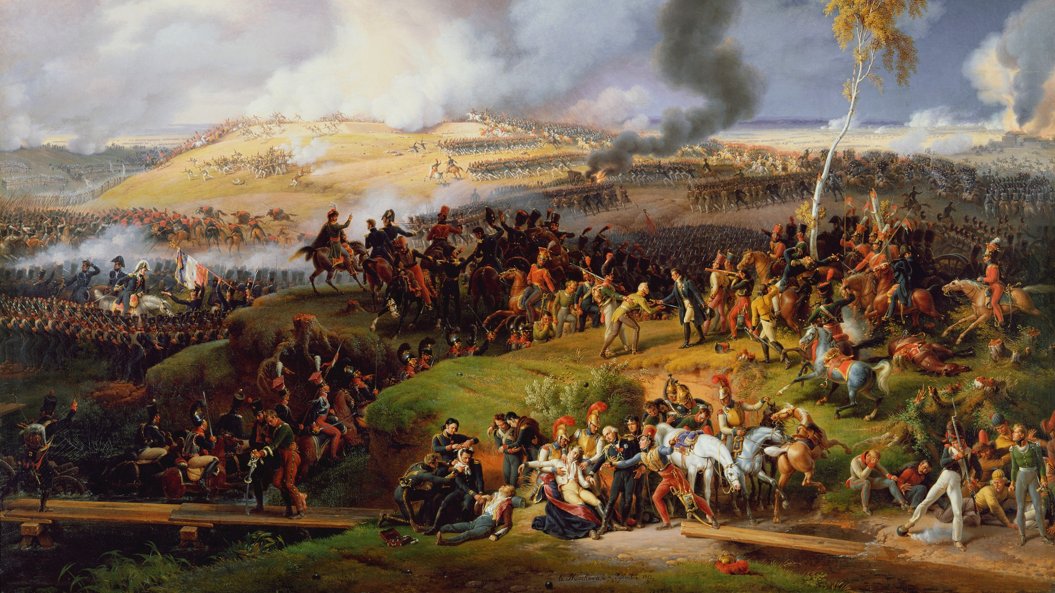
Бородинское сражение

Slide 18
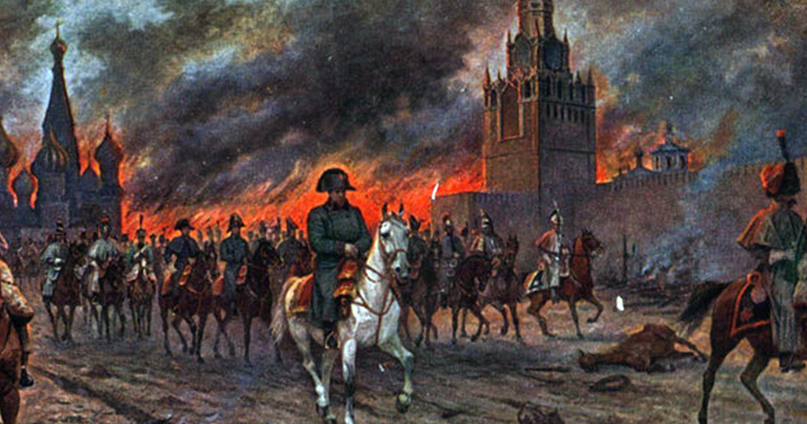

Slide 19
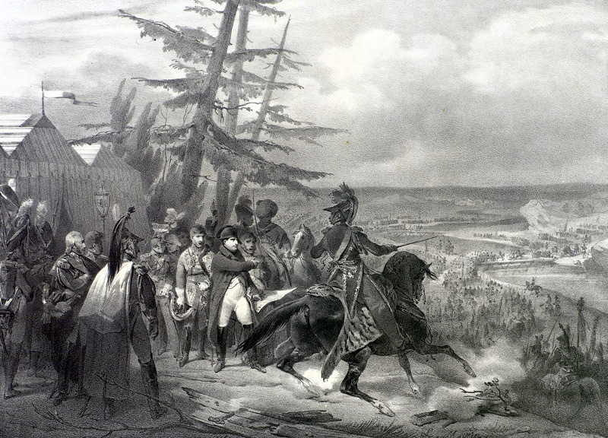
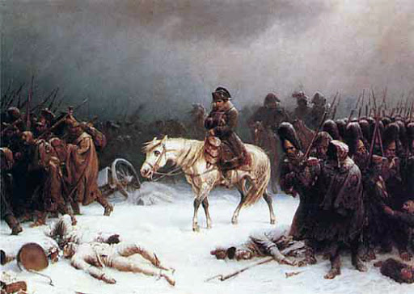

Slide 20
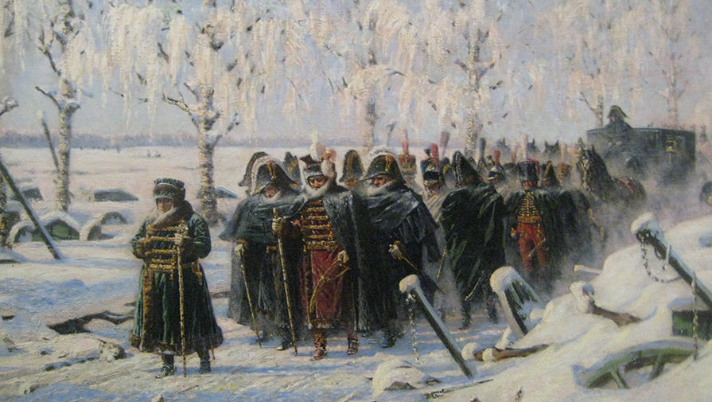

Slide 21
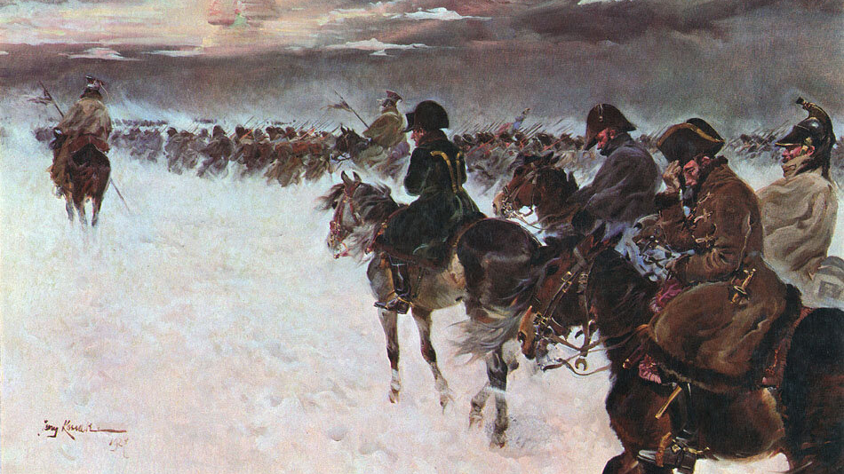

Slide 22
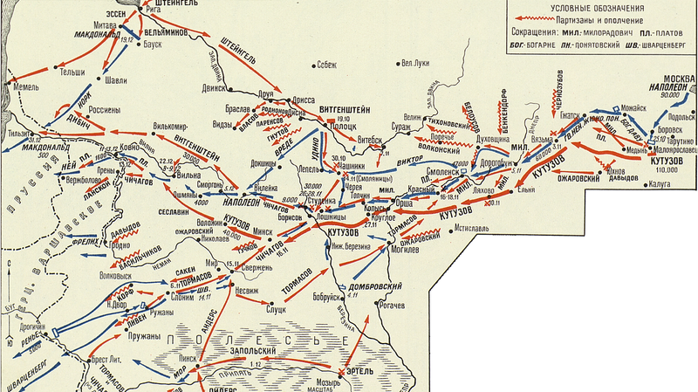

Slide 23
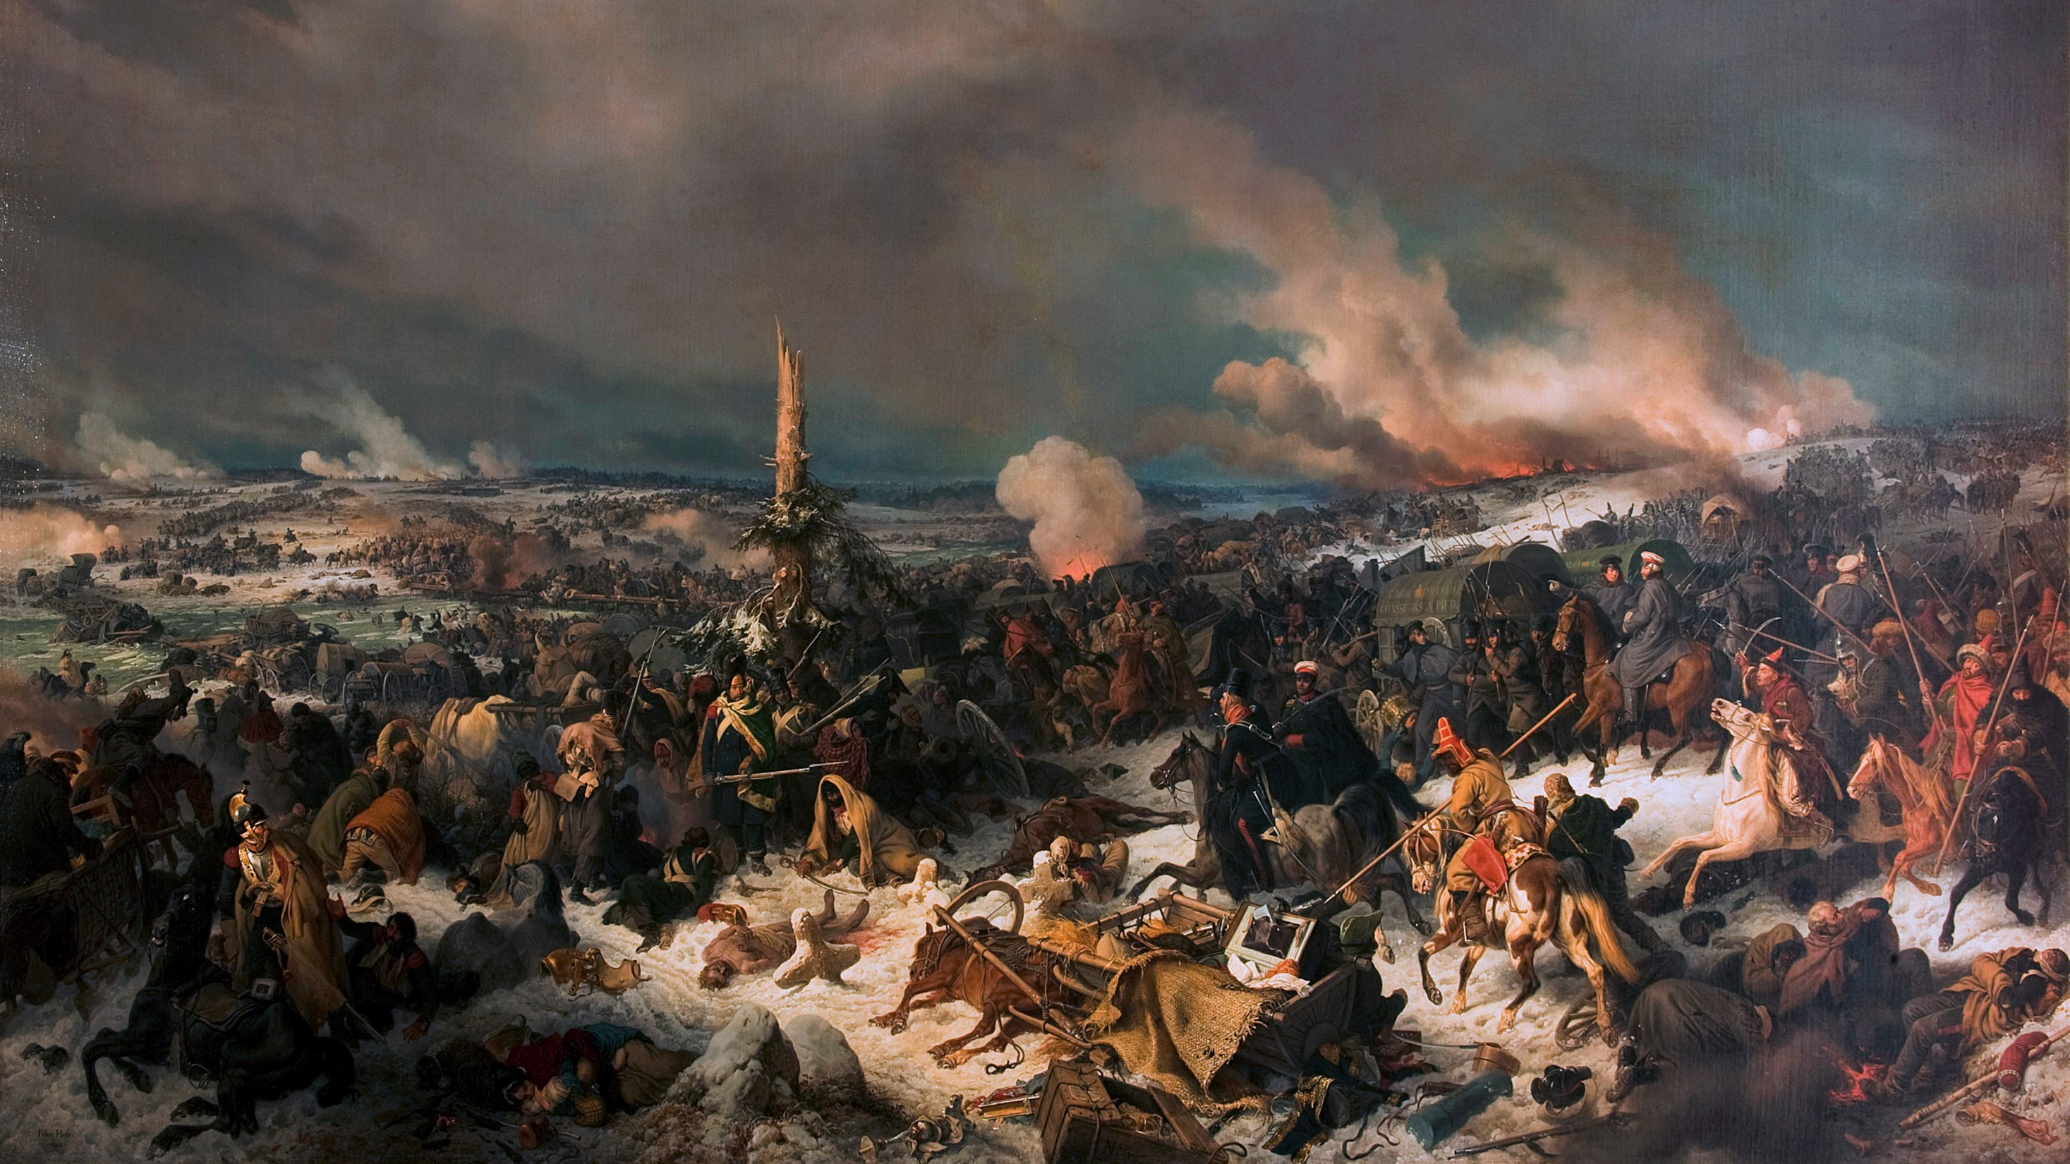
Переправа через Березину

Slide 24

Контроль знаний
1. Укажите причины войны 1812 г.?
2.Что подразумевал план Огинского?
3. Укажите основные битвы на территории Беларуси и их значение
4. Какова была численность французской армии перед началом боевых действий?
5. Через какую реку переправился Наполеон, чудом спасшись с территории Беларуси?

Slide 25
Домашнее задание!
Парграф 2, пункт 1-2.
3 человека отвечают устно
10 человек письменно (тест в боте или на сайте)

Slide 26

Тест, д/з, отметки и материалы

Slide 27
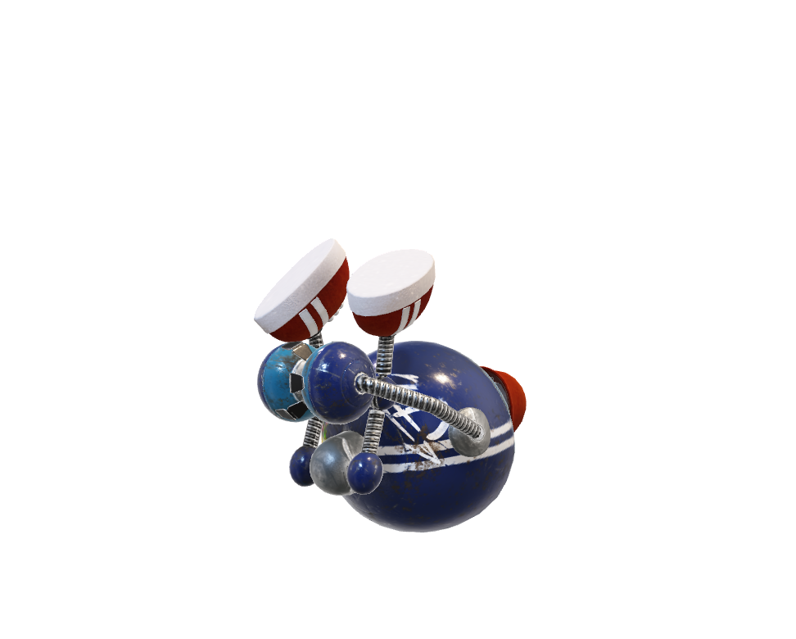

Slide 28
§ 2-3. Беларусь в период Отечественной войны 1812 г. (ч. 2)

Slide 29
Д/З
Вариант 1 | Вариант 2
1. Причины войны 1812 г. | 1. Что предусматривал план Огинского?
2. Что хотели получить местные жители от Наполеона | 2. Каково было соотношение сторон (армий)?
3. Основные битвы | 3. Основные битвы

Slide 30
План урока
1. Положение местного населения
2. Партизанское движение
3. Итоги войны

Slide 31
1. Положение местного населения

Slide 32
З паведамлення часовай Мінскай газеты аб стварэнні Часовага ўрада Мінскага дэпартамента (1812 г.)
Польскія абывацелі! Прабіў час нашага шчасця! Дзякуючы апякунству найвялікшага з манархаў і зброі непераможных французскіх войскаў, нам вернута Айчына. Часовы ўрад, скліканы па ўказу яго светласці маршала Французскай імперыі Экмульскага, абвяшчае вам яго законы і падае да вашага ведама такую радасную для сэрца паляка навіну з надзеяй, што кожны добры паляк будзе падтрымліваць яго справы, скіраваныя дзеля шчасця Айчыны, і апраўдае надзеі свайго цудоўнага збавіцеля вялікага Напалеона.
… У дзень 14 ліпеня камісія Часовага ўрада арганізавала ў занятых французскімі войскамі паветах, а менавіта ў Мінскім, Барысаўскім, Ігуменскім і Вілейскім, павятовыя камісіі ў складзе 5 членаў (з якіх адзін старшынствуючы) і прызначыла туды камісараў.
… 15 ліпеня ў тутэйшае месца прыбыў муж вялікай цноты, талентаў, слынны любоўю да Айчыны генерал французскага войска, губернатар Мінскай правінцыі яго светласць Бранікоўскі. Сэрцы палякаў перапоўніла радасць, калі яны пачулі з вуснаў свайго радцы мову народа – мову, якой не было чуваць 20 гадоў.
Пытанні і заданні. 1. Определите, почему в своём воззвании к местным жителям комиссия Временного правительства Минской провинции использовала обращение "польские обыватели"? 2. Можно ли считать комиссию Временного правительства Минской провинции органом местного самоуправления? Свой ответ поясните. 3. Выскажите предположение, какой язык упоминается в связи с прибытием в Минск Браниковского. 4. Определите, в чём заключалось "счастье", о котором идёт речь в сообщении газеты.

Slide 33
Политика французских властей
1. Создание Временного правительства Великого Княжества Литовского
2. Введение французской военной администрации
3. Изъятия провианта у местного населения
4. Сбор налогов
5. Создание местных военных формирований

Slide 34
2. Партизанское движение

Slide 35
Причины возникновения партизанского движения
1. Изъятие французами продовольствия
2. Разорение деревней
3. Поддержка российского правительства в войне
4. Надежда на избавление от крепостного права

Slide 36
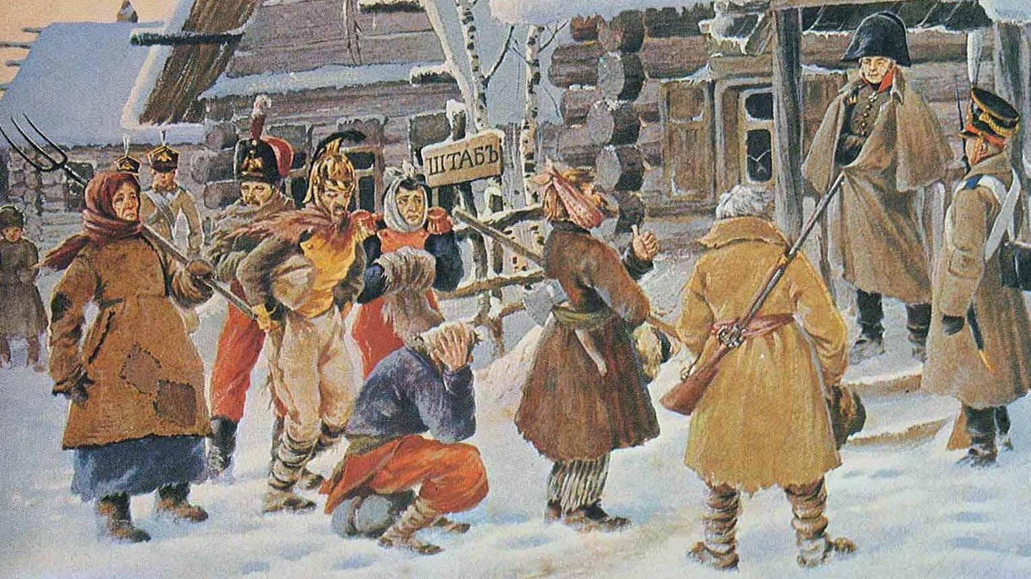

Slide 37
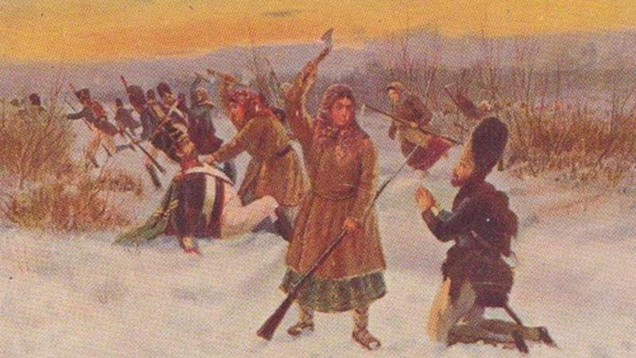

Slide 38
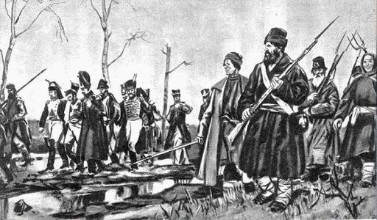

Slide 39
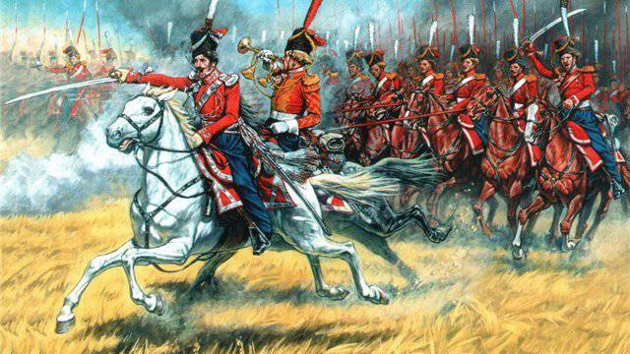
Казацкие и гусарские формирования

Slide 40
3. Итоги войны

Slide 41
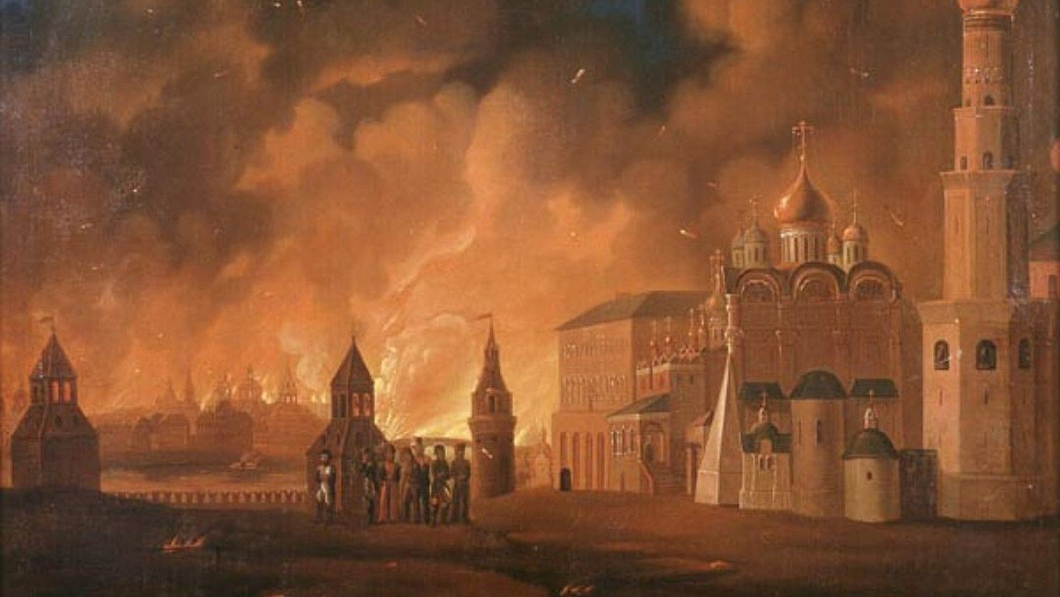

Slide 42
Итоги войны для белорусских земель
1. Разорение местного населения
2. Сожжение городов и деревней
3. Упадок сельского хозяйства
4. Крепостное право не отменили
5. Крестьяне ничего не получили
6. Те кто поддержала Наполеона были прощены

Slide 43
Контроль знаний
1. Император Франции в начале XIX в.?
2. Император России в начале XIX в.?
3. Причины войны 1812 г.?
4. Численность армии Франции и России?
5. Итоги войны 1812 г.?
6. Как местное население относилось к войне 1812 г.?
7. Причины возникновения партизанского движения?
8. Основные битвы войны 1812 г.?

Slide 44

Домашнее задание
Параграф 2-3.
3 человека отвечают устно по 3 и 4 пункту
3 человека на карте показывают основные сражения и где располагались армии русских и французов
10 человек пишут небольшую самостоятельную (тест в боте и на сайте)

Slide 45
Тест, д/з, отметки и материалы

Slide 46


